Slide 1
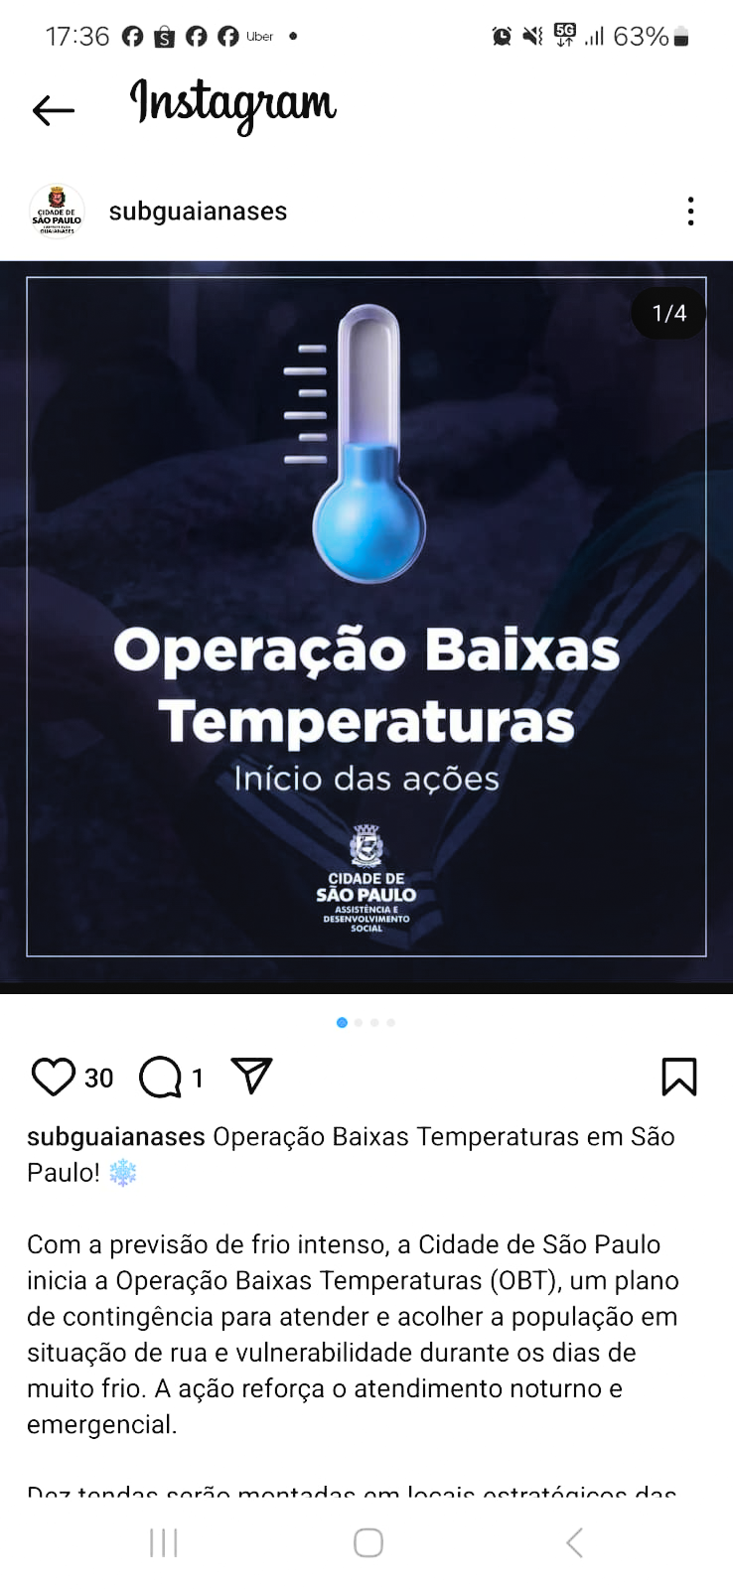







OPERAÇÃO
BAIXAS
TEMPERATURAS

Slide 2
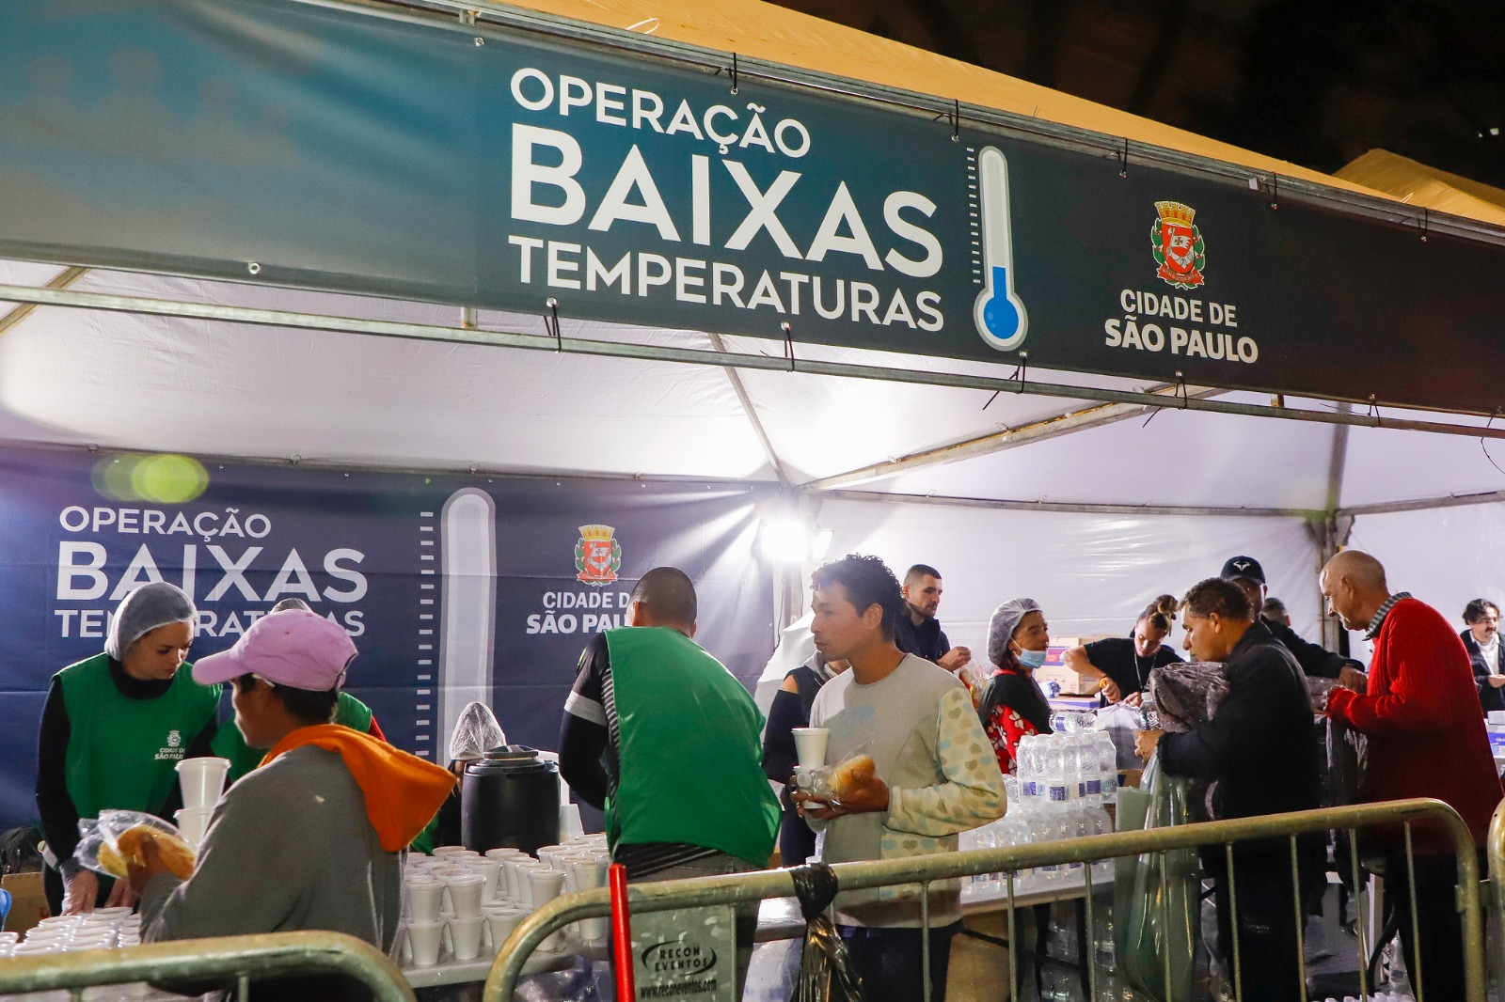
LEGISLAÇÃO
Lei 17.252, de 26 de dezembro de 2019, que consolida a Política Municipal para a População em Situação de Rua e institui o Comitê Intersetorial da Política Municipal para a População em Situação de Rua;
Decreto 62.149, de 24 de janeiro de 2023, que reorganiza o Comitê Permanente para a Gestão de Situações de Baixas Temperaturas, bem como, regulamenta a Política Municipal para População em Situação de Rua e dá outras providências;
Decreto 62.760, de 19 de setembro de 2023, que regulamenta o Comitê Permanente de Gestão de Situações de Baixas e Altas Temperaturas;
Portaria SGM - 66, de 16 de abril de 2024, que designa membros para integrar o Comitê Permanente de Gestão de Situações de Baixas Temperaturas.
Portaria Municipal 514 de 29 de abril de 2024, que estabeleceu o “Plano de Contingência para Situações de Baixas Temperaturas – 2024”.

Slide 3

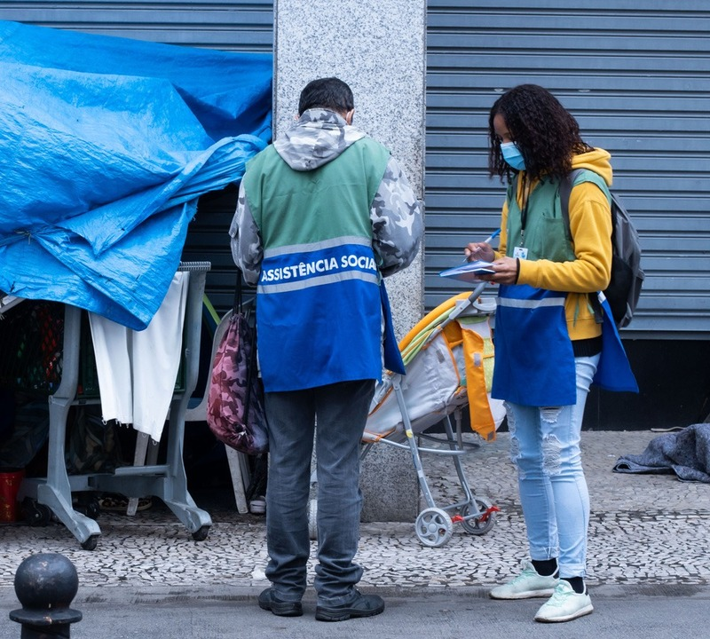

COMPETÊNCIA
De acordo com o Plano de Contingência é de competência da SMADS:
I - comunicar amplamente às 32 Supervisões de Assistência Social – SAS sobre a vigência do Plano, bem como sobre os procedimentos a serem adotados a fim de garantir a prontidão de atendimento social a pessoas em situação de rua, em especial àquelas que se encontram desacolhidas e sujeitas às intempéries;
II - coordenar ações no âmbito local com os demais atores da administração municipal no território;
III - intensificar as abordagens nos locais onde se verifica a presença de população em situação de rua;
IV – ampliar, se necessário, o número de vagas para a população em situação de rua, por meio do aditamento de vagas em centros de acolhida existentes, por meio da abertura de novos centros de acolhida e/ou por meio da abertura de novos centros de acolhida emergenciais disponibilizados pela municipalidade;
V - executar o recâmbio das pessoas em situação de rua com mobilidade reduzida deslocada para acolhimento em serviços situados em outros territórios, que não de sua habitual permanência;
VI -ampliar, quando necessário, as equipes do Serviço Especializado de Abordagem Social- SEAS;
Parágrafo único. As abordagens previstas no inciso III poderão ser realizadas em conjunto com as equipes de Consultório na Rua e equipes Redenção na Rua da Secretaria Municipal da Saúde.

Slide 4


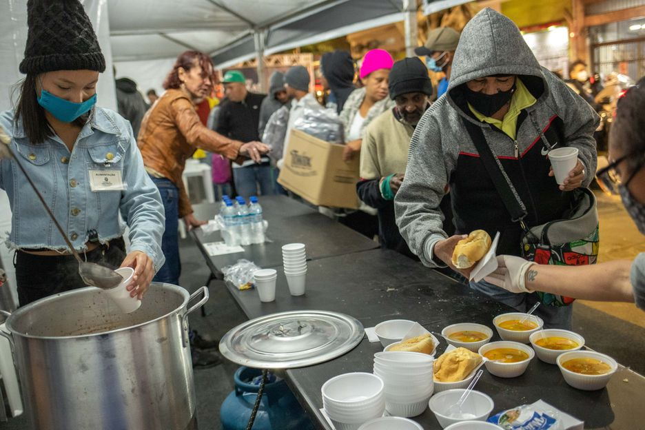



INTERSECRETARIAL
Na OBT compete a SMADS intensificar o atendimento a população em situação de rua, considerando que no período compreendido pela operação ficar na rua é ficar mais exposto às intempéries provocadas pelo frio.
As ações previstas ocorrem sempre que a temperatura atinge um patamar igual ou inferior a 13ºC ou sensação térmica equivalente.
A portaria prevê uma ação intersecretarial entre as pastas, sendo elas:
  Secretaria Municipal de Assistência e Desenvolvimento Social;
  Secretaria Municipal das Subprefeituras;
  Secretaria Municipal de Segurança Urbana;
  Secretaria Municipal da Saúde;
  Secretaria Municipal de Esporte;
  Secretaria Municipal de Direitos Humanos e Cidadania;
  Secretaria Municipal de Infraestrutura e Obras;
  Secretaria Municipal de Mobilidade e Trânsito;
  Secretaria Especial de Comunicação;
  Secretaria Municipal de Inovação e Tecnologia;
  Secretaria Municipal de Turismo

Slide 5
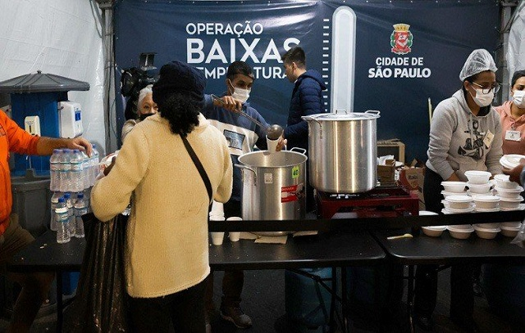
INTERSECRETARIAL
Parceria com Secretaria Municipal de Segurança Urbana
A parceria consiste com a Guarda Civil Municipal e Defesa Civil - apoiando nas abordagens e distribuição de cobertores;
Parceria com Secretaria Municipal de Saúde
Foi criado o código Delta 20/ D20 para atendimento prioritário junto ao SAMU a fim de dar celeridade e agilidade no envio da unidade móvel de saúde até a pessoa vulnerável em risco de hipotermia;
Parceria com Secretaria Municipal de Inovação e Tecnologia
Devido à campanha anual veiculada para população, neste período há um aumento de solicitações de abordagem via SIGRC. A solicitação pode ser feita pelos canais 156 por munícipes ou pela própria pessoa em situação de vulnerabilidade. Realizamos a capacitação dos atendentes da Central SP156;
Parceria com Secretaria Municipal de Esporte
Os Centros esportivos - CE são cedidos para a instalação de acolhimentos emergenciais. O objetivo é que cada tenda tenha seu CE de referência;
Parceria com Secretaria Municipal de Mobilidade Urbana e Transporte
Nas tendas de grande volume existe a oferta do ônibus para o deslocamento até o Serviço de acolhimento e no dia seguinte o recambio para aqueles que se deslocaram para mais distante do ponto de saída;

Slide 6
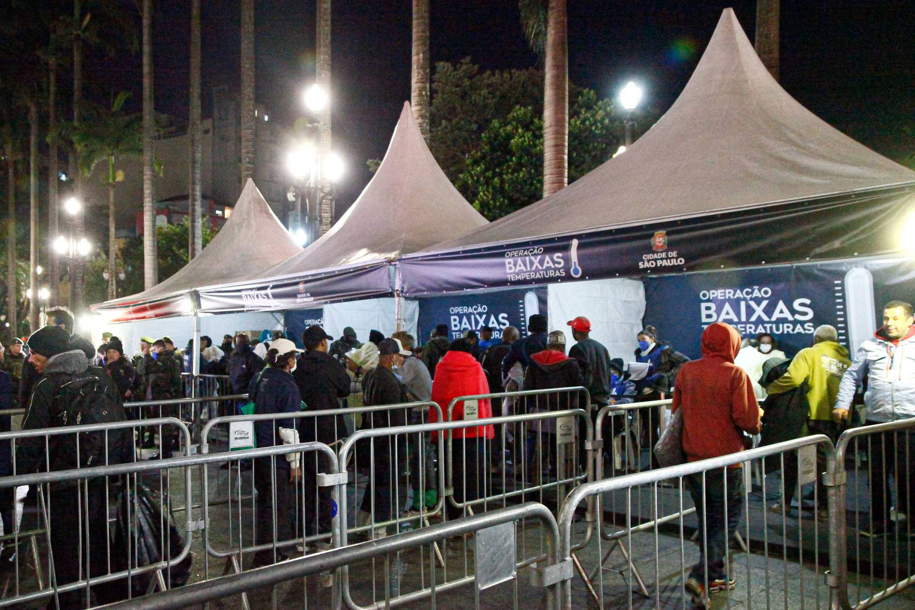




TENDAS
Região Central
  Praça da República
  Praça Marechal Deodoro
Região Sul
  Santo Amaro: Praça Floriano Peixoto
  Capela do Socorro: Praça José Boemer Rovel
Região Norte
  Santana: Av. Cruzeiro do Sul, 3.180
  Vila Maria: Praça Novo Mundo
Região Leste
  Guaianases: Praça Presidente Getúlio Vargas, s/n.
  Itaquera: Av. Musgo de Flor com Av. Imperador
(embaixo do viaduto Jacu Pêssego).
  Mooca: Praça Cid José da Silva Campanella.
Região Oeste
  Lapa: Rua do Curtume, s/n, esquina com Guaicurus.

Slide 7
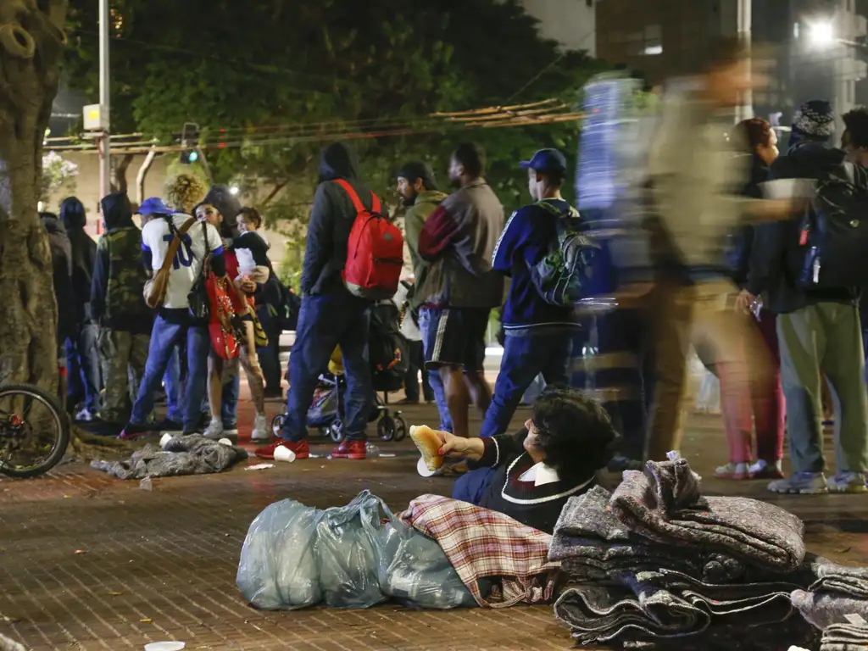



OFERTA
SMADS
Acolhimento
Cobertor
Busca ativa com SEAS III
Entrega de insumos (lanches, cobertores, mantas térmicas, casulo, agasalhos)
SAÚDE
Vacinação
Busca ativa com Consultório de Rua
DIREITOS HUMANOS
Alimentação (sopa, pão, chocolate quente, chá e água)

Slide 8

CENTROS ESPORTIVOS
Leste 1
CE André Vital ou CE Juscelino Kubitschek (100 vagas)
Leste 2
CE Maria Maluf (150 vagas)
Centro
UNAS (350 vagas)
Centro/Sul
CE Vila Independência (44 vagas - Ipiranga)
Sul
CE Jorge Bruder (50 vagas)
Total de vagas aditadas na Rede socioassistencial (1450)

Slide 9


COMPARATIVO
N° DE SOLICITAÇÕES
Responsável pelo Atendimento | Responsável pelo Atendimento | Responsável pelo Atendimento | Responsável pelo Atendimento | Solicitações Aumento % | Solicitações Aumento %
 | 2022 | 2023 | 2024 | 2022 x 2023 | 2023 x 2024
Territórios | 58.822 | 51.628 | 52.021 | -12% | 1%
SEAS III | 38.242 | 45.634 | 42.126 | 19% | -8%
TOTAL | 97.064 | 97.692 | 94.147 | 1% | -4%
SEAS TERRITÓRIO
SEAS III
*Dados retirados de planilhas de controle interno.

Slide 10

COMPARATIVO
SOLICITAÇÕES NÃO EFETIVADAS
Motivos | Motivos | Motivos | Motivos | Solicitações Aumento % | Solicitações Aumento %
 | 2022 | 2023 | 2024 | 2022 x 2023 | 2023 x 2024
Evasão | 12.511 | 13.679 | 11.369 | 9.33% | -16 %
Recusa | 4.374 | 5.020 | 3.671 | 14.76% | - 26 %
Indeferido | 2.294 | 565 | 824 | -75.37% | 45,84 %
TOTAL | 97.064 | 97.692 | 94.147 | 0.44% | -17,64 %
EVASÃO
RECUSA
INDEFERIDO
*Dados retirados de planilhas de controle interno.

Slide 11

COMPARATIVO
MOTIVOS DE RECUSA
Motivos | Motivos | Motivos | Motivos | Solicitações Aumento % | Solicitações Aumento %
 | 2022 | 2023 | 2024 | 2022 x 2023 | 2023 x 2024
Vaga distante | 227 | 773 | 267 | 240,52 % | -65,45 %
Não permite animais | 5 | 43 | 1 | 760 % | -97,67 %
Não deseja o serviço | 4.142 | 4.204 | 3.403 | 1,49 % | -19,05 %
TOTAL | 4.374 | 5.020 | 3.671 | 14,76 % | -26,87 %
Vaga distante
Não permite Animais
Não deseja estar no
Serviço de Acolhimento
*Dados retirados de planilhas de controle interno.

Slide 12


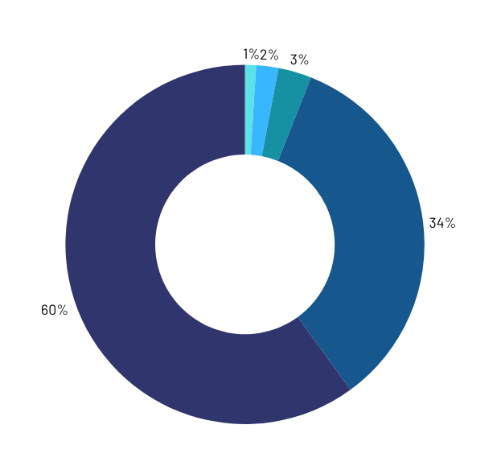





STATUS DE FINALIZAÇÃO
das 20h30 às 08h
Aceitou Acolhimento (60%)
Evasão (34%)
Acolhido outro Protocolo (3%)
Falta de Vaga no Perfil (2%)
Outros (1%)
Parte do grupo aceitou acolhimento, Endereço não localizado, Orientação, Encaminhado para serviço de saúde, Dentro do serviço de saúde, Situação de risco, Retornou para a família, usuário sem perfil para encaminhamento, Porta do equipamento e cancelados pelo solicitante

Slide 13

COMPARATIVO
DISTRIBUIÇÃO DE COBERTORES
Mês | 2022 | 2023 | 2024 | 2022 x 2023 | 2023 x 2024
Abril | 0 | 124 | 0 | 100% | -100%
Maio | 5.067 | 5.464 | 0 | 8% | -100%
Junho | 3.252 | 6.126 | 550 | 88% | -91%
Julho | 3.286 | 6.162 | 3.673 | 88% | -40%
Agosto | 5.720 | 5.640 | 2.398 | -1% | -57%
Setembro | 5.675 | 3.998 | 1.138 | -29% | -71%
Outubro | 3.354 | 0 | 1.439 | 100% | -100%
TOTAL | 26.354 | 27.514 | 9.198 | 4,40% | -66,54%
2022
2023
2024
*Dados retirados de planilhas de controle interno.

Slide 14

DISTRIBUIÇÃO
MANTAS, AGASALHOS E CASULOS
2024 | Mantas | Agasalhos | Casulos
Abril | 0 | 0 | 0
Maio | 0 | 0 | 0
Junho | 0 | 0 | 0
Julho | 1.201 | 19 | 95
Agosto | 1.366 | 42 | 16
Setembro | 1.884 | 92 | 0
Outubro | 0 | 322 | 0
TOTAL | 4.451 | 475 | 111
*Em 2023 e 2022 não foi realizado o monitoramento da entrega das mantas, agasalhos e casulos e , por este motivo, não temos os dados comparativos.
2024
*Dados retirados de planilhas de controle interno.

Slide 15

ACOLHIMENTOS
POR GÊNERO
Mês | Masculino | Feminino
Abril | 108 | 8
Maio | 2.522 | 222
Junho | 6.481 | 705
Julho | 7.555 | 539
Agosto | 7.272 | 306
Setembro | 6.728 | 353
Outubro | 7.240 | 348
TOTAL | 37.906 | 2.481
Masculino
Feminino
*Dados retirados de planilhas de controle interno.

Slide 16

COMPARATIVO
ACOLHIMENTO PARA SERVIÇO DE SAÚDE
Mês | 2022 | 2023 | 2024 | 2022 x 2023 | 2023 x 2024
Abril | 8 | 0 | 0 | 0 | 0
Maio | 14 | 11 | 6 | -21% | -45%
Junho | 21 | 43 | 4 | 105% | -90%
Julho | 10 | 23 | 19 | 130% | -17%
Agosto | 21 | 14 | 19 | -33% | 35%
Setembro | 20 | 6 | 10 | -70% | 66%
Outubro | 3 | 0 | 6 | 100% | -100%
TOTAL | 2.481 | 27.514 | 9.198 | 9% | -34%
2022
2023
2024
*Dados retirados de planilhas de controle interno.

Slide 17

ACIONAMENTOS
DEFESA CIVIL E GUARDA CIVIL METROPOLITANA
 | 2022 | 2023 | 2024
Encaminhamento PELA DC e/ou GCM | 86 | 153 | 55
Encaminhamento PARA DC e/ou GCM | 0 | 1.501 | 971
TOTAL | 86 | 1.654 | 1.026
Encaminhados
pela DC e/ou GCM
Encaminhados
para DC e/ou GCM
*Dados retirados de planilhas de controle interno.

Slide 18
ENCAMINHAMENTOS
REALIZADOS PELAS TENDAS 2023
Mês | Abril | Maio | Junho | Julho | Agosto | Setembro | Total
República | 0 | 299 | 1018 | 783 | 222 | 0 | 603
Marechal Deodoro | 0 | 86 | 205 | 191 | 55 | 0 | 209
Mooca | 0 | 113 | 464 | 369 | 97 | 0 | 1343
Santo Amaro | 0 | 52 | 332 | 346 | 120 | 0 | 506
Capela do Socorro | 0 | 10 | 11 | 32 | 6 | 0 | 0
Santana | 0 | 38 | 219 | 168 | 69 | 0 | 214
Vila Maria | 0 | 11 | 56 | 84 | 22 | 0 | 0
Guaianases | 0 | 8 | 84 | 73 | 19 | 0 | 0
Itaquera | 0 | 5 | 28 | 35 | 7 | 0 | 0
Lapa | 0 | 6 | 14 | 118 | 31 | 0 | 0
Total | 0 | 628 | 2431 | 2199 | 648 | 0 | 2.875

Slide 19
ENCAMINHAMENTOS
REALIZADOS PELAS TENDAS 2024
Mês | Abril | Maio | Junho | Julho | Agosto | Setembro | Total
República | 0 | 165 | 9 | 240 | 189 | 41 | 2363
Marechal Deodoro | 0 | 69 | 0 | 78 | 62 | 12 | 549
Mooca | 0 | 206 | 5 | 578 | 554 | 19 | 1062
Santo Amaro | 0 | 95 | 0 | 271 | 140 | 20 | 870
Capela do Socorro | 0 | 0 | 0 | 0 | 0 | 2 | 61
Santana | 0 | 63 | 1 | 97 | 53 | 11 | 505
Vila Maria | 0 | 0 | 0 | 0 | 0 | 6 | 179
Guaianases | 0 | 0 | 0 | 0 | 0 | 3 | 187
Itaquera | 0 | 0 | 0 | 0 | 0 | 1 | 76
Lapa | 0 | 0 | 0 | 0 | 0 | 10 | 179
Total | 0 | 598 | 15 | 1264 | 998 | 125 | 6.031

Slide 20
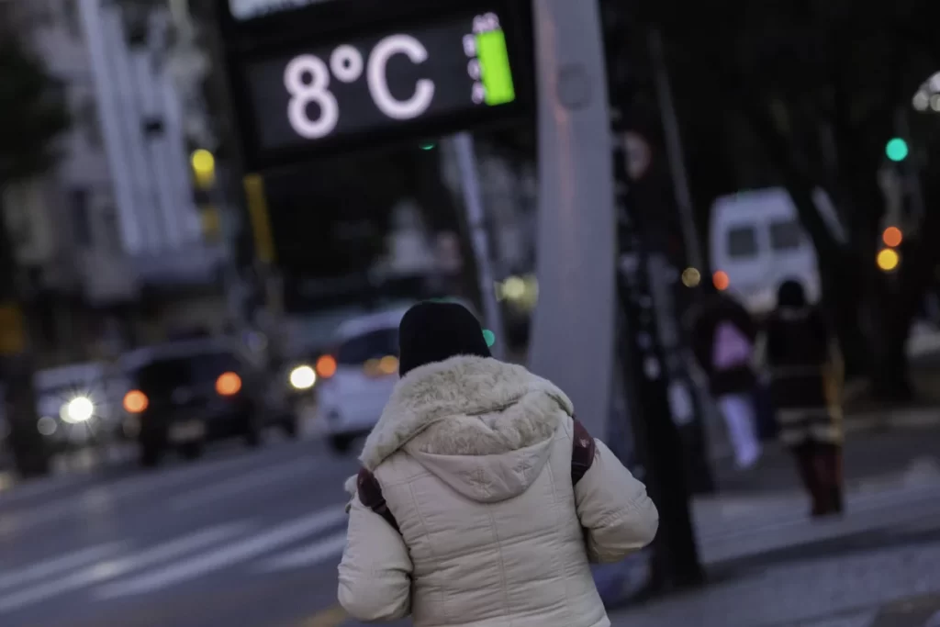




OBRIGADA!
REPRESENTANTE TITULAR SMADS
CLAUDIA RIBEIRO - COORDENADORA DE CPAS
Coordenação do Pronto Atendimento Social - CPAS
csribeiro@prefeitura.sp.gov.br smadscpas@prefeitura.sp.gov.br
(11)97798-0902
(11)3913-9900
MARÇO, 2025

